Slide 1
第二章 变量和基本类型
分享人：李禹霖

Slide 2
CONTENTS
01
基本内置类型
目录
02
文件输入输出（fstream）
03
filesystem标准库
04
string流

Slide 3
1
基本内置类型

Slide 4
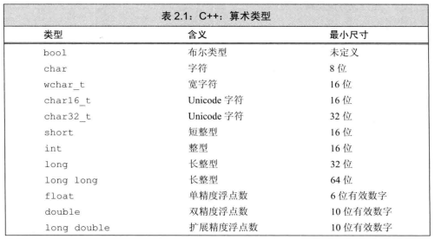
算数类型
分为整型和浮点型

Slide 5
算数类型
带符号类型和无符号类型：
Int、short、long、long long默认带符号类型。
Char分三种：char、signed char、unsigned char；char是否有无符号由编译器决定。

Slide 6
类型转换
- 假如赋给无符号类型一个超出范围的值，结果是初始值对无符号类型表示数值总数取模后的余数
例如 -1赋给unsigned char，-1（111111111），最后unsigned char的值为255（1111 1111）
赋给带符号类型一个超出范围的值，结果为 undefined。结果无法预知。
例如：signed char c = 256;
- 带符号和无符号类型不要混用。表达式同时出现两者时会转换成无符号数。

Slide 7
字面值常量
形如 42。
- 十进制字面值类型 int、long、long long 尺寸最小匹配
- 八进制和十六进制 int、unsigned int、long、unsigned long、long long、unsigned long long 尺寸最小匹配
- short没有对应literal
- 默认浮点字面值是double
- 单引号：char型字面值 ‘a’；双引号：字符串型字面值"Hello world"（编译器自动添加\0），是由常量字符组成的数组
- 转义序列
- \n \t等
- 泛化转义序列 \x紧跟十六进制数、\紧跟1、2、3个八进制数。
- 添加前缀、后缀可以改变literal的默认类型。
- bool字面值 true false；指针字面值 nullptr。

Slide 8
IO对象特点
IO对象无法拷贝或赋值
参数传递实现方式是拷贝
返回也会将返回值拷贝回调用点
因此IO对象无法作为形参或返回类型。通常以引用方式传递和返回流。
如：istream &func(istream &ism)

Slide 9
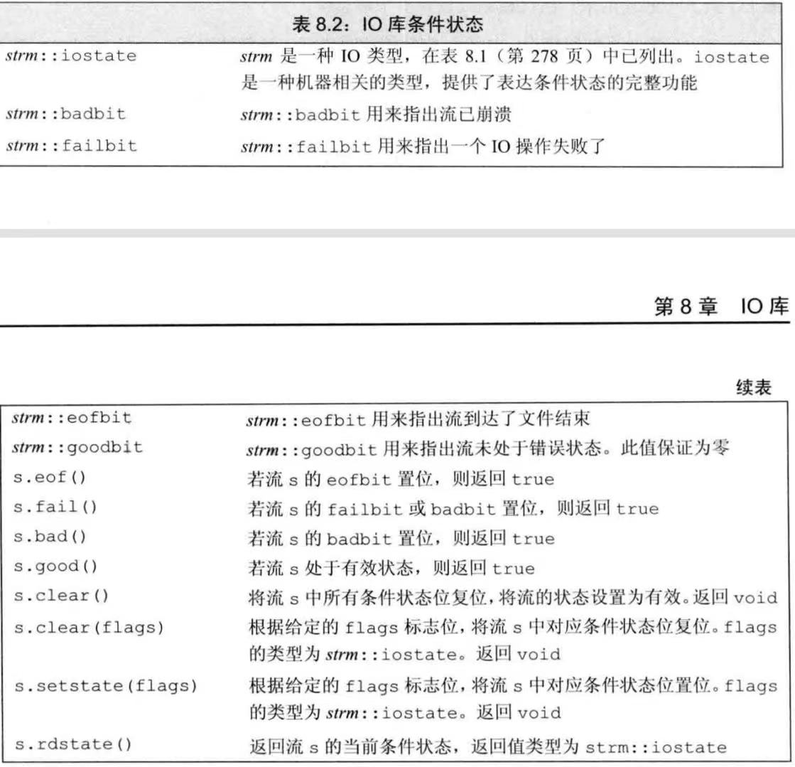
条件状态
四个iostate类型constexpr值来表示特定类型的IO条件：
badbit：系统级错误，不可恢复的读写错误，被置位后一般情况下流无法被使用。
failbit：可恢复错误。文件结束被置位。
eofbit：文件结束。文件结束被置位。
goodbit：为0时表示流未发生错误。
前三个任意一个被置位则检测流状态的条件失败。
标准库还有一系列函数来查询标志位状态。
badbit被置位后，bad、fail都为返回true。
使用good或fail作为确定流总体状态的方法。eof、bad表示特定错误。
一系列函数用于管理条件状态：
rdstate()：返回流s当前状态
setstate(flags)：设定当前状态
clear()：复位所有错误标志位
clear(flags)：根据给定flags对特定位进行复位（搭配rdstate、位操作进行）

Slide 10
管理输出缓冲
unitbuf和nounitbuf：
unitbuf操纵符：流在接下来每次写操作后都进行一次flush；
nounitbuf操纵符：重置流，恢复正常的系统管理的缓冲区刷新机制。
用法示例：cout << unitbuf; cout << nounitbuf;
缓冲刷新（数据输出到设备或文件）的情况：
程序结束，main函数return过程中缓冲刷新被执行
缓冲区满时刷新缓冲
每个输出操作后，用操作符unitbuf设置流内部状态清空缓冲区 （cerr默认设置unitbuf）
一个输出流关联到另一个流时，读写被关联的流，关联到流的缓冲区会被刷新
刷新输出缓冲区的三个操纵符：
endl：添加一个换行，刷新缓冲区
flush：不添加额外字符，刷新缓冲区
ends：添加一个空字符，刷新缓冲区
关联输入和输出流：
tie函数，有两个重载版本：
无参数：返回指向输出流的指针。如果本对象关联输出流，则返回指向该输出流的指针；未关联则返回空指针。
接受一个指向ostream指针：关联到此输出流。x.tie(&o);//流x关联到输出流o
每个流同时最多可以关联到一个流，一个流可以被多个流关联。
标准库中cin和cerr关联到cout，读cin、写cerr操作都会导致cout缓冲区刷新。

Slide 11
2
文件输入输出（fstream）

Slide 12
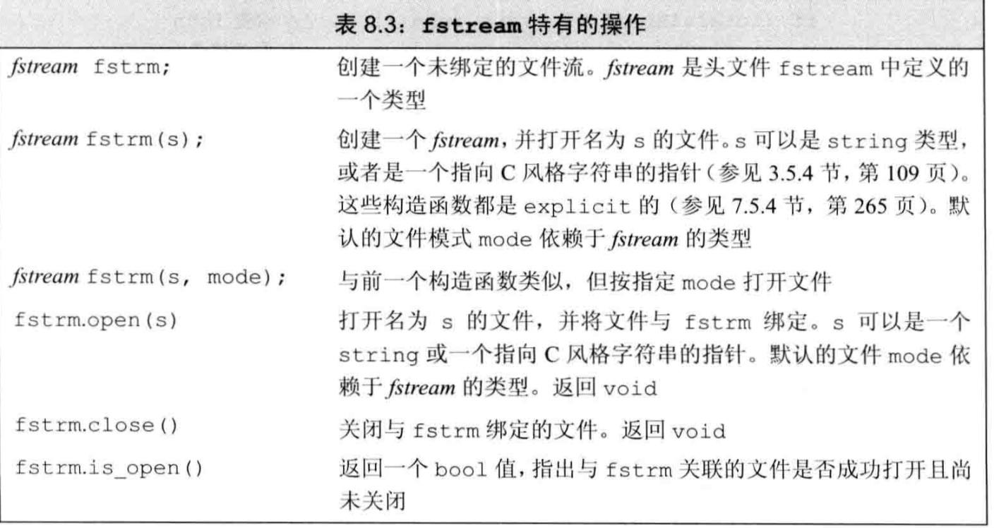
头文件fstream
fstream定义了三个类型：ifstream, ofstream, fstream
使用文件流对象：
读写一个文件时可以定义一个文件流对象，将其与文件关联起来。
文件流类定义了open成员函数，用处是定位文件并以一定模式打开。创建文件流对象时，如果提供了文件名，则open函数会被自动调用。
成员函数open、close：
调用open失败时failbit置位。
文件打开后，保持与对应文件的关联。对已打开的文件流调用open会失败。因此要关联到另一个文件前要关闭已关联文件。
fstream对象销毁时，自动调用close。

Slide 13
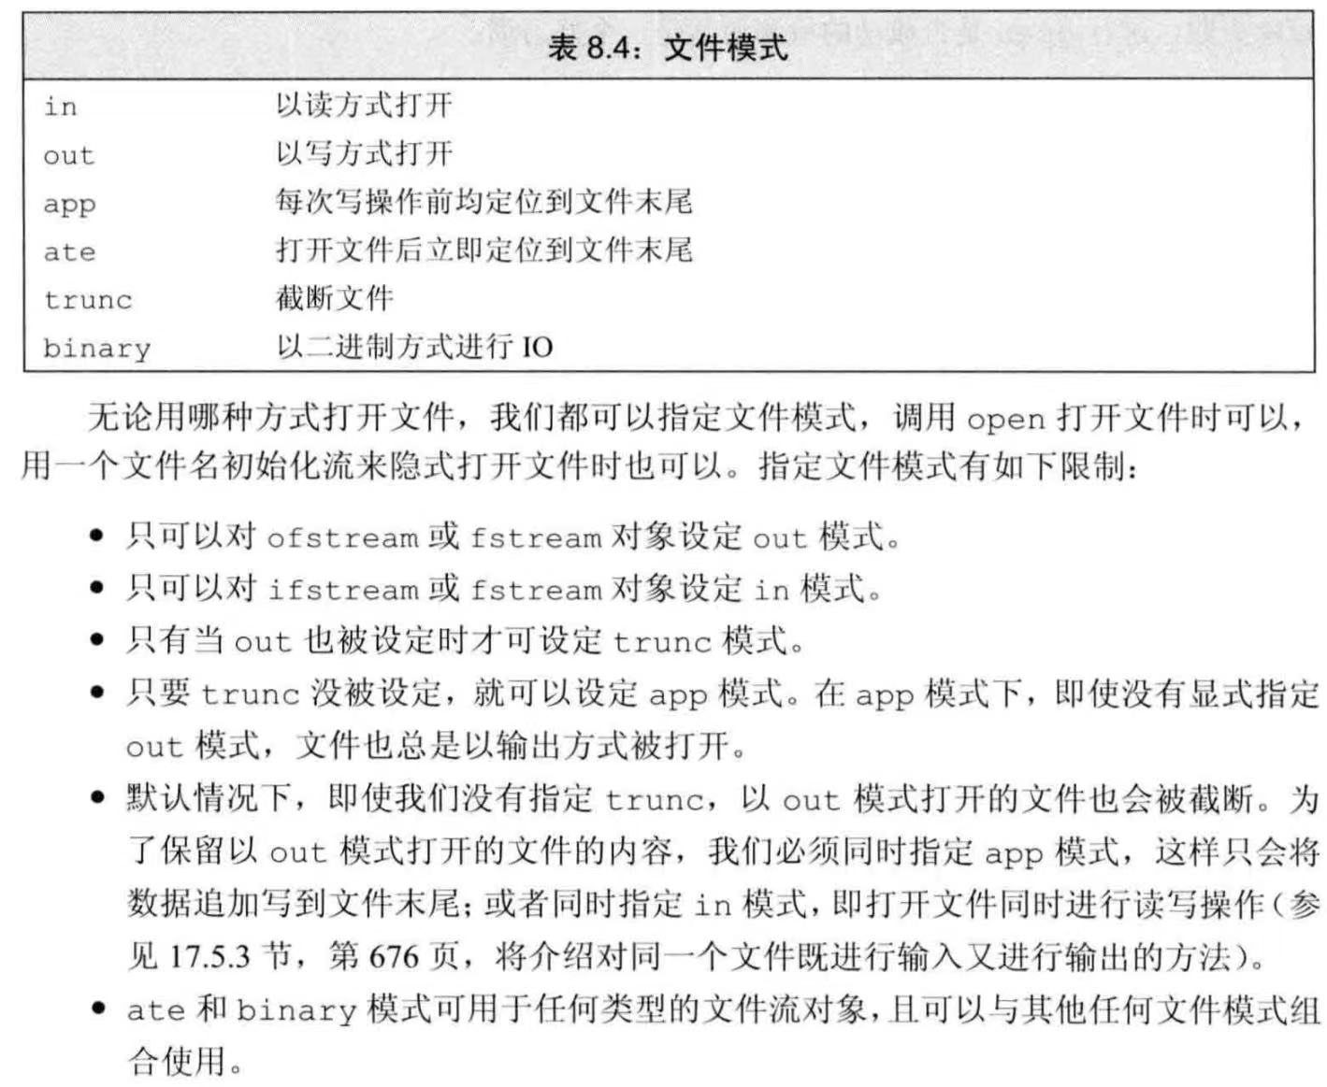
文件模式

Slide 14
3
filesystem标准库

Slide 15
path核心类
构造：
path构造函数非explicit，string可以被隐式转换为path对象。
可以接受空路径对象、C风格字符串、string
其他api：
包括对路径的处理、异常处理、可移植性判断等，此处不列举。
可以在https://www.apiref.com/cpp-zh/cpp/header/filesystem.html查询
追加路径有四种方式：
- /=运算符：path1 /= "test.txt"
- append()成员函数：path1.append(“test.txt”);
- +=运算符：path1 += "\\test.txt"
- concat()成员函数：path1.concat("\\test.txt");
获取路径
获取完整路径 system_complete(path)
获取工作路径 current_path()//重载该函数，可以接受path对象，作用为切换工作路径
修改路径
remove_filename()//删除路径中最后的文件名
replace_extension()//变更文件后缀名，只是在路径上的处理，文件后缀没有被更改

Slide 16
file_status文件状态类
成员函数：
type()检查文件属性；
permissions()获取文件的访问权限。
重载的运算符：
operator= 进行赋值
operator==进行比较两个对象（type和permissions返回值相等时两个对象相等）。

Slide 17
文件相关操作
函数 file_size(path)返回文件大小
函数last_write_time(path)返回文件最后修改时间；last_write_time(path, std::time)修改文件最后修改时间。
函数space(path)返回space_info结构，表面了该路径下磁盘空间情况
space_info. capacity 文件系统的总大小，以字节为单位
space_info. available 非特权进程可用的空闲空间（可能等于或小于free）
space_info.free 文件系统上的可用空间，以字节为单位
其余创建目录、文件改名、文件删除、文件拷贝、创建符号链接等函数使用方式类似，返回值为bool类型，代表是否成功完成操作。

Slide 18
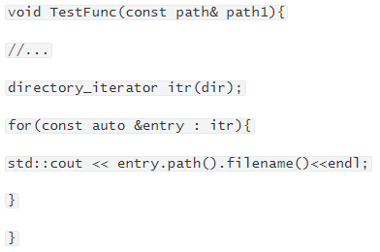
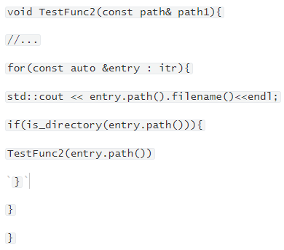
目录遍历
directory_iterator提供了便利目录下文件的功能
directory_iterator指向目录条目directory_entry，directory_entry类定义了到path的类型转换函数，所以在需要使用path时会隐式转换成path类型。
单层遍历只需遍历迭代器中元素即可。
想要深度遍历可以迭代调用遍历函数。
函数TestFunc中的directory_iterator更换为recursive_directory_iterator，即可完成深度搜索目录。
recursive_directory_iterator成员函数：
depth()：返回当前目录深度m_level（构造时初始值为0，深入一层m_level加1）
pop()：退出当前层次遍历

Slide 19
4
string流

Slide 20
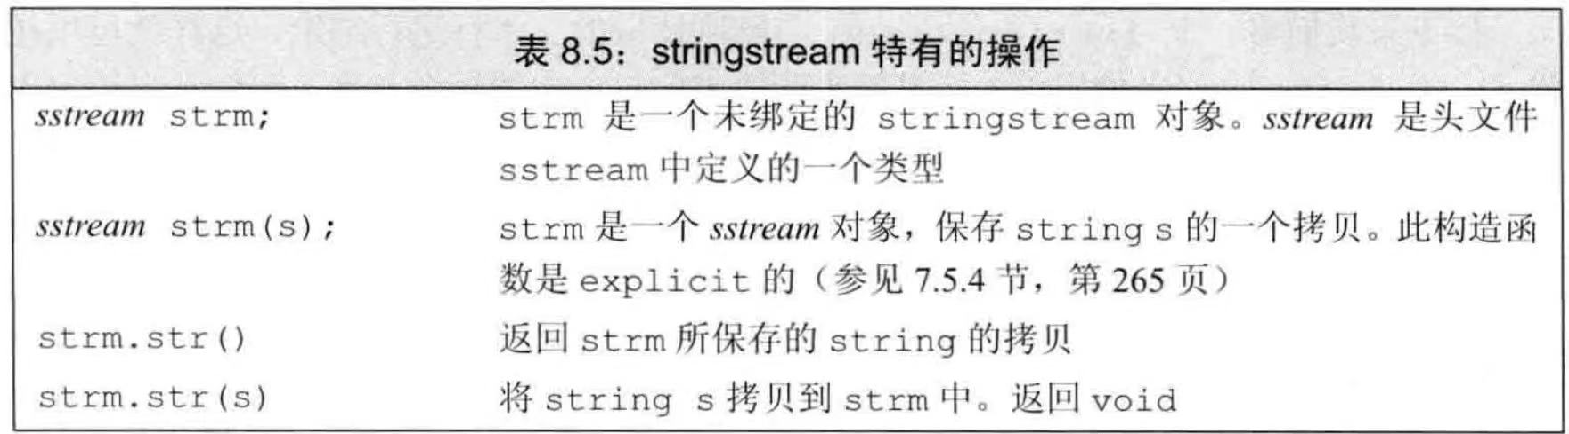
string流
sstream定义三个类型支持内存IO，可以读写string：istringstream、ostringstream、stringstream
使用istringstream：通常使用情况：某些工作对整行文本处理，其他工作是对行内单词进行处理。
使用ostringstream：通常使用情况：逐步构造输出，最后一起打印。
<< 向ostringstream对象中写入数据，写入操作实际上转换为string的操作，向其中的string对象添加字符。

Slide 21
谢谢！

